Slide 1
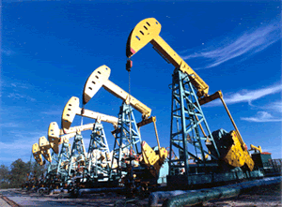
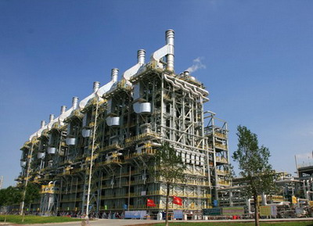
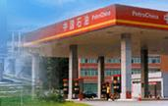

科技项目结题验收汇报材料
项目名称：ResinDB Pro v3.0
课（专）题名称：合成树脂产品数据与科研智能分析系统
起止年限：2026年
主管部门：项目验收组
承担单位：ResinDB Pro by SunHJ
汇报人：SunHJ / 项目组
2026 年 06 月 17 日

Slide 2
目 录
一、计划任务完成情况
二、主要研究工作
三、技术研究报告
四、成果应用及前景
五、对外合作及知识产权
六、经费使用及决算
七、总结与建议

Slide 3
一、计划任务完成情况
1.1 项目背景
合成树脂科研数据通常分散在 Excel、仪器报告、实验批次记录与本地脚本中，难以支撑快速检索、对标和复用。
ResinDB Pro 面向 PE、PP、PVC、ABS 等树脂牌号，统一管理出厂指标、实验室数据、流变/GPC/力学等关键参数。
项目重点解决三类问题：高密度数据表格不卡顿、科研计算不阻塞主线程、存储层可在本地 IndexedDB、远端 API 与 Firebase 间迁移。
本次汇报依据本地全量源码、README、测试/构建结果和运行截图梳理。

Slide 4
一、计划任务完成情况
1.2 总体研究目标
项目名称：ResinDB Pro v3.0 工业级合成树脂数据与科研分析系统
合同编号：本地仓库未提供，验收材料待补录
起止时间：2026年项目验收版本
承担单位：ResinDB Pro by SunHJ
外协单位：仓库未体现正式外协合同
攻关目标：构建可运行、可验证、可迁移的树脂数据管理前端，实现高性能 DataGrid、科研可视化、多线程计算、适配器式数据服务与权限规则。

Slide 5
一、计划任务完成情况
1.3.计划任务调整情况
计划任务未见正式变更审批文件；从 README 与源码演进看，项目范围由“树脂数据管理界面”扩展为“数据仓库 + 科研分析 + Worker 计算 + Adapter 数据服务”的完整前端原型。
调整口径：不改变验收对象，仍围绕合成树脂科研数据管理；新增内容作为增强项纳入验收说明。
需后续补齐：合同编号、正式计划任务书、经费批复、外协与知识产权佐证材料。
依据：README / 源码 / 测试构建记录

Slide 6
一、计划任务完成情况
1.4 研究内容完成情况
序号 | 研究内容 | 完成情况 | 佐证材料
1 | 树脂牌号数据库与字段模型 | 已完成：Product/MaterialRecord 等强类型模型，数据与 UI 解耦。 | src/types、src/data
2 | 高性能数据管理界面 | 已完成：虚拟滚动、列宽调整、固定列、排序筛选、右键菜单。 | DataGrid / hooks
3 | 科研分析与可视化 | 已完成：ECharts、D3、雷达、Ashby、GPC、关系谱图等视图。 | components/charts/views
4 | 多线程科学计算 | 已完成：24 个 TS Worker 覆盖流变、寿命、统计、优化等计算。 | src/workers
5 | 可迁移数据服务 | 已完成：IProductAdapter，IndexedDB 与 Remote API 回退，Firebase 规则。 | src/lib/adapters、rules
6 | 质量验证与交付材料 | 已完成：typecheck/test/build 通过，README 与技术说明齐备。 | npm 脚本验证
结论：计划研究内容在本地可运行版本中已形成完整闭环；非源码类佐证材料需在正式验收归档时补录。

Slide 7
一、计划任务完成情况
1.5 技术经济考核指标完成情况
序号 | 考核指标 | 完成情况 | 说明
1 | 系统可运行与可构建 | 达成：typecheck 通过，Vitest 19项通过，Vite 生产构建通过。 | 2026-06-17本地验证
2 | 高性能数据交互 | 达成：React 19 + TanStack Virtual，搜索防抖、延迟值、缓存索引。 | DataGrid/useDatabase
3 | 架构可迁移与安全 | 达成：Adapter 接口、IndexedDB/Remote/Firebase 规则；未绑定单一后端。 | adapters/firestore.rules
知识产权指标及完成情况：仓库未提供专利、软著或申请号；建议后续补充软件著作权登记与技术文档归档。
结论：源码、测试和运行截图可支撑软件功能验收；知识产权编号、财务数据需另行补录。

Slide 8
二、主要研究工作
2.1 实物工作量
序号 | 实物工作量 | 完成量/状态
1 | 项目源码与配置 | 305 个非 node_modules 文件，含 Vite/TS/Tailwind/Firebase 配置。
2 | TypeScript/React 源码 | src 下 192 个 TS/TSX 文件，组件、hooks、服务层分层明确。
3 | Web Worker 计算模块 | 24 个 TypeScript Worker，覆盖数据、历史、流变、统计、优化。
4 | 测试用例 | 4 个测试文件，19 项 Vitest 测试通过。
5 | 生产构建产物 | Vite 构建 4355 模块，产出 dist；存在 chunk 继续优化提示。
6 | 交付文档与截图 | README、技术说明、Firestore rules、实机运行截图已纳入汇报。

Slide 9
二、主要研究工作
2.2 解决的关键技术问题
关键技术问题1：大数据量树脂牌号表格的交互性能。
解决：DataGrid 使用 @tanstack/react-virtual 做虚拟滚动，并配合列宽持久化、固定列、组合排序/筛选、右键上下文菜单，避免海量 DOM 渲染。
关键技术问题2：科研计算和前端响应解耦。
解决：Carreau、WLF、Prony、Weibull、Monte Carlo、Sobol 等计算下沉到 Web Worker；UI 通过 hook 调度，主线程保持可交互。
关键技术问题3：存储迁移与弱网/离线容错。
解决：IProductAdapter 抽象 CRUD/导出/快照接口，IndexedDB 与 Remote API 可替换；远端失败时回退本地。

Slide 10
二、主要研究工作
2.3 创新点
创新点
1. 将科研数据表格、实验数据、计算模型和分析图谱整合到一个前端工作台。
2. DataGrid 采用虚拟滚动与列级交互，适合高信息密度数据库管理场景。
3. 24 个 Worker 形成科研计算矩阵，降低主线程阻塞风险。
4. Adapter Pattern 使 UI 不绑定单一数据库，支持 IndexedDB、REST/Firebase 等后端替换。
5. Firestore rules 提供角色与数据校验边界，便于后续云端协作。

Slide 11
二、主要研究工作
2.4 取得的主要技术成果
1. 形成 ResinDB Pro v3.0 可运行原型，覆盖树脂数据仓库、仪表盘、分析视图、对比视图、透视视图和科研模态框。
2. 建立从 UI 组件、hooks、services/adapters 到 workers 的分层结构，便于迁移到 Next.js、Firebase 或自建 REST 后端。
3. 完成本地质量验证：TypeScript 静态检查通过，Vitest 19 项测试通过，生产构建通过。
4. 输出可用于验收展示的真实运行截图，展示数据仓库界面与高密度表格能力。

Slide 12
三、技术研究报告
研究思路
需求梳理 → 类型模型与数据种子 → 高性能 DataGrid → 科研图表/AI/Worker → Adapter 数据服务 → 权限规则 → 测试构建 → 验收展示
核心设计：UI 只负责呈现与事件派发；hooks 管理状态和副作用；adapters 封装数据源；workers 承担重计算；测试/构建作为验收门禁。
技术路线图

Slide 13
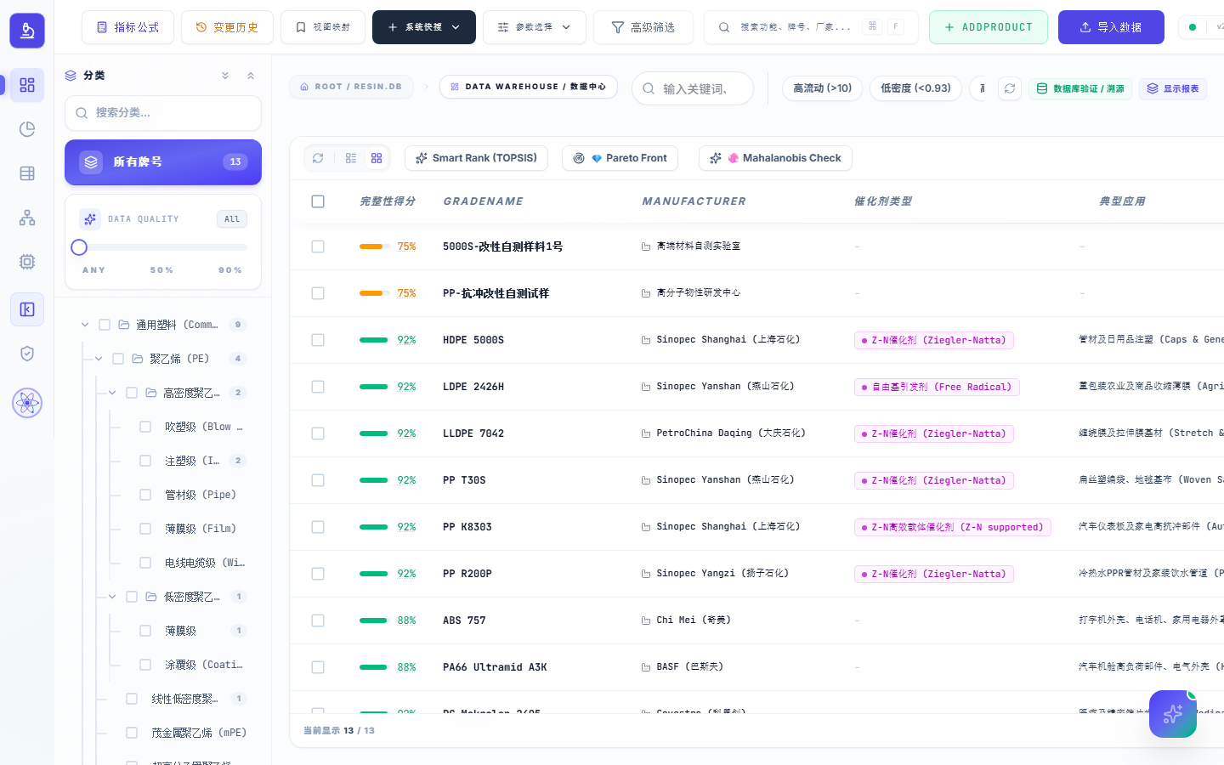
三、技术研究报告
技术研究报告内容：数据仓库实机界面
图：ResinDB Pro 数据仓库运行截图

Slide 14
三、技术研究报告
3.1 系统架构与数据适配
关键证据
架构分层：
UI 展现层：DataGrid、Dashboard、Analytics、Comparison、Pivot 等组件只处理视图和事件。
状态与用例层：useDatabase、useDataGrid、useColumns、useHistory 等 hooks 管理查询、筛选、列配置、历史和副作用。
数据服务层：IProductAdapter 统一 search/create/update/batch/export/restore，IndexedDBProductAdapter 与 RemoteAPIProductAdapter 可替换。
安全边界：firestore.rules 以登录、admin/editor 角色和数据校验限制云端读写。

Slide 15
三、技术研究报告
3.2 性能与交互工程
关键数据
性能机制：
DataGrid：@tanstack/react-virtual 控制可见行渲染，减少 DOM 数量。
搜索：300ms debounce + useDeferredValue，降低高频输入造成的主线程压力。
索引：WeakMap 缓存产品文本索引，避免重复拼接和 GC 压力。
并发：fetchRequestId 防止旧请求覆盖新结果，Worker 承担重计算。
验证：typecheck/test/build 均通过；构建提示 vendor chunk 超过 2000 kB，建议后续继续做 manualChunks / 动态导入优化。

Slide 16
三、技术研究报告
结论
1. 项目已完成从树脂产品数据录入、查询、筛选、分析到报告导出的主要软件闭环。
2. 代码结构符合可迁移目标：类型、hooks、adapters、workers、视图组件分层清晰。
3. 本地验证通过，能支撑验收演示；构建体积提示和正式财务/IP材料属于后续完善项。
4. 建议验收结论：软件原型与技术路线完成，具备继续工程化部署与科研数据接入条件。

Slide 17
四、成果应用及前景
4.1 成果应用
应用场景：
1. 合成树脂牌号库统一检索与对标。
2. 实验批次数据录入、校验、批量编辑。
3. 流变、寿命、分布和统计模型快速分析。
4. 科研汇报、质量复核和项目验收展示。
图：系统运行截图

Slide 18
四、成果应用及前景
4.2 预期应用前景
预期应用前景：
1. 在科研所内部形成树脂牌号、实验数据、物性指标和分析模型的一体化数字资产库。
2. 与 Firebase / REST API / 企业数据库对接后，可扩展为多用户协同的云端科研数据平台。
3. 引入仪器遥测、WASM 高性能求解和 AI 配方识别后，可进一步减少人工 Excel 导入和离线脚本切换。
4. 构建体积和正式权限审计是上线前的重点工程化工作。

Slide 19
五、对外合作及知识产权
5.1 对外合作
外协单位：仓库未提供正式外协合同
研究内容完成情况
序号 | 合作/支撑内容 | 完成情况 | 说明
1 | 项目源码公开仓库 | 已完成 | SUNHAOJUN22/ResinDB-Pro-by-SunHJ
2 | 模板与验收材料 | 已完成 | 按用户提供 PPT 模板填报
3 | 第三方开源依赖 | 已集成 | React、Vite、ECharts、D3、Firebase、TanStack Virtual
4 | 云端/远端接口预留 | 已实现接口层 | RemoteAPIProductAdapter + Firestore rules
5 | 正式外协研发 | 未见佐证 | 需合同或任务书补录
6 | 验收辅助证据 | 已形成 | 测试、构建、运行截图、源码扫描
说明：本仓库未体现正式外协合同；本页按“开源依赖与外部接口支撑”口径梳理，正式外协信息待补录。

Slide 20
五、对外合作及知识产权
5.1 对外合作
外协单位：仓库未提供正式外协合同
取得结论和成果
取得结论和成果：
1. 已完成一个可运行的合成树脂数据管理与科研分析前端原型。
2. 开源依赖选型满足高密度表格、科学图表、云端接入和动效交互需求。
3. 外部系统对接采用接口适配器和 Firestore 安全规则预留，后续可接入企业真实数据源。
4. 正式外协单位、合同号、交付物编号在当前仓库未出现，应由项目管理资料补齐。

Slide 21
五、对外合作及知识产权
5.1 对外合作
外协单位：仓库未提供正式外协合同
考核指标完成情况
序号 | 外协/支撑考核指标 | 完成情况 | 说明
1 | 软件原型可运行 | 完成 | 本地截图、构建、测试可佐证
2 | 接口可迁移 | 完成 | IProductAdapter、RemoteAPI、IndexedDB
3 | 正式外协考核资料 | 待补录 | 合同、验收单、成果清单未在仓库中体现
结论：软件支撑指标已完成；正式外协指标需项目管理资料确认后补入。

Slide 22
五、对外合作及知识产权
5.2 知识产权
知识产权指标及完成情况：当前仓库未提供专利/软著申请号，以下为建议归档口径。
序号 | 知识产权类型 | 名称 | 申请/登记号 | 权利人 | 状态 | 说明
1 | 软件著作权 | ResinDB Pro 合成树脂科研数据管理系统 | 待申请 | 项目组/单位待定 | 建议登记 | 可依据 v3.0 源码和说明书申报
2 | 技术文档/专有技术 | 高性能树脂数据网格与科研 Worker 计算流程 | 内部归档 | 项目组/单位待定 | 待归档 | 需补充正式编号与归档责任人

Slide 23
六、经费使用及决算
总经费、拨付经费、支出和结余：当前源码仓库未提供财务凭证，以下仅保留模板决算口径，金额待财务确认。
序号 | 经费科目 | 预算 | 支出 | 结余 | 说明
1 | 设备费 | 待确认 | 待确认 | 待确认 | 未见财务材料
2 | 材料费 | 待确认 | 待确认 | 待确认 | 未见财务材料
3 | 测试化验加工费 | 待确认 | 待确认 | 待确认 | 未见财务材料
4 | 燃料动力费 | 待确认 | 待确认 | 待确认 | 未见财务材料
5 | 差旅/会议/国际合作费 | 待确认 | 待确认 | 待确认 | 未见财务材料
6 | 出版/文献/知识产权费 | 待确认 | 待确认 | 待确认 | 软著/IP待补录
7 | 劳务费 | 待确认 | 待确认 | 待确认 | 未见财务材料
8 | 专家咨询费 | 待确认 | 待确认 | 待确认 | 未见财务材料
9 | 外协费 | 待确认 | 待确认 | 待确认 | 外协合同待补录
10 | 其他费用 | 待确认 | 待确认 | 待确认 | 未见财务材料
11 | 合计 | 待确认 | 待确认 | 待确认 | 正式验收前财务补录

Slide 24
七、总结与建议
总结
总结：
ResinDB Pro v3.0 已形成可运行、可验证、可迁移的树脂科研数据管理原型。核心交付包括高性能 DataGrid、科研图谱与图表、多 Worker 科学计算、Adapter 数据服务、Firebase 安全规则、测试与构建验证。
建议
建议：
补齐计划任务书、合同编号、经费决算、知识产权申请号和外协资料；继续优化 vendor/ECharts 构建分包；接入真实实验室数据源并补充 E2E、性能基准和权限审计。

Slide 25
敬请专家批评指正
谢 谢

